Slide 1

PEMBUATAN SISTEM PEMADAMAN KEBAKARAN
DIREKTORAT JENDERAL BINA ADMINISTRASI KEWILAYAHAN
KEMENTERIAN DALAM NEGERI

Slide 2
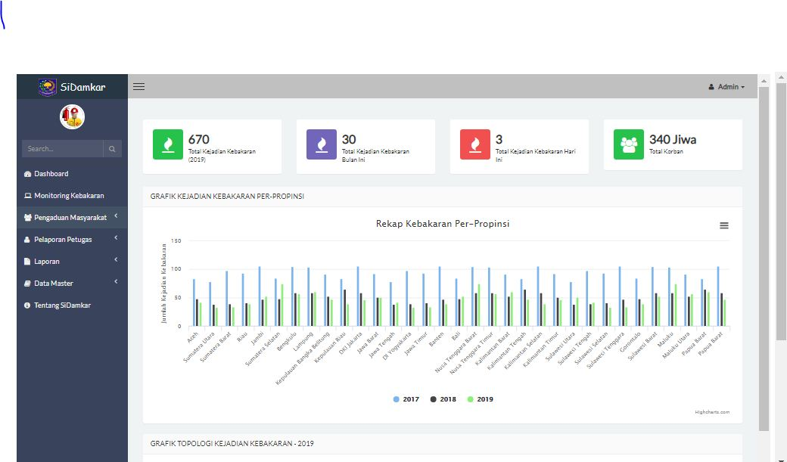
Tampilan dashboard

Slide 3
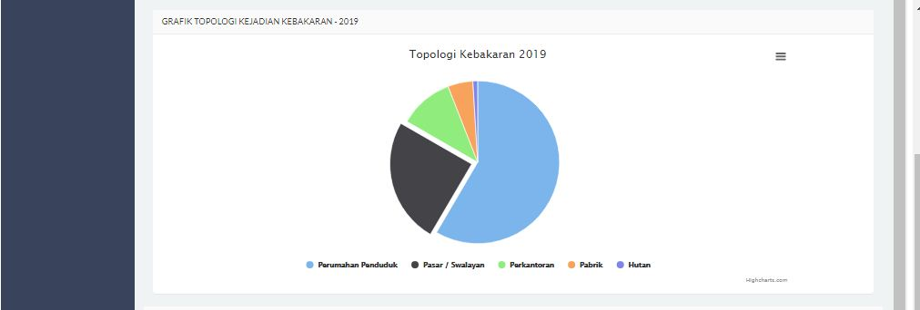

Slide 4
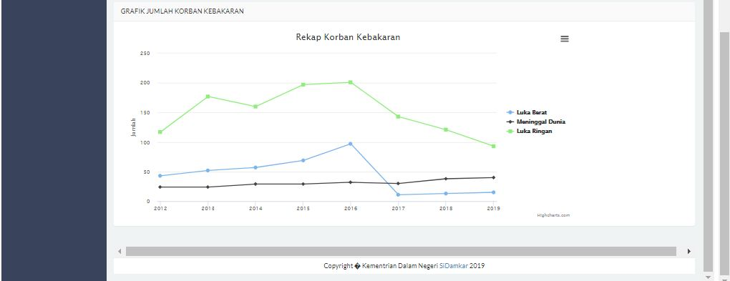

Slide 5
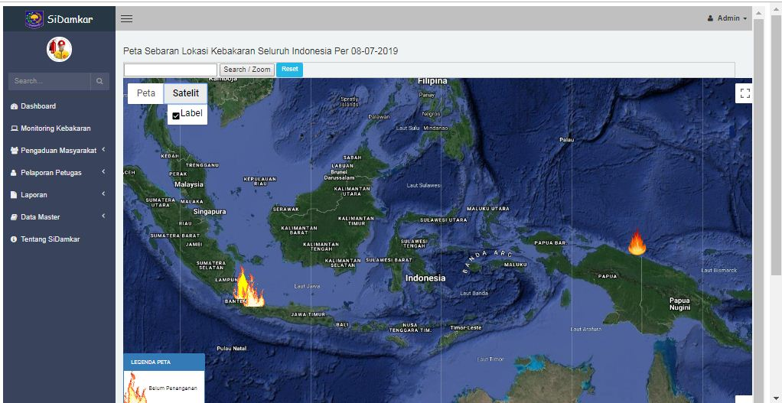
Menu Monitoring kejadian kebakaran

Slide 6
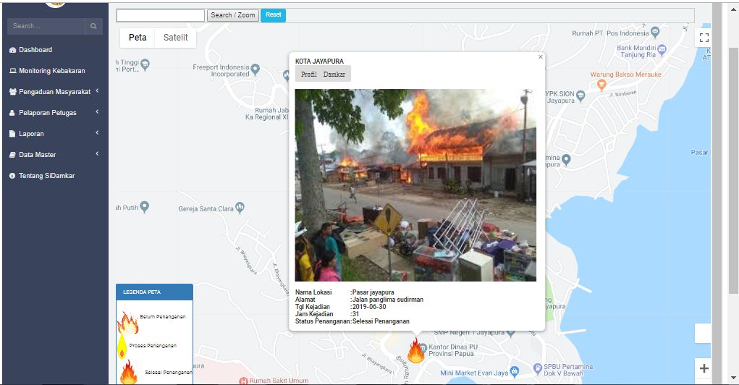
Titik lokasi kebakaran

Slide 7
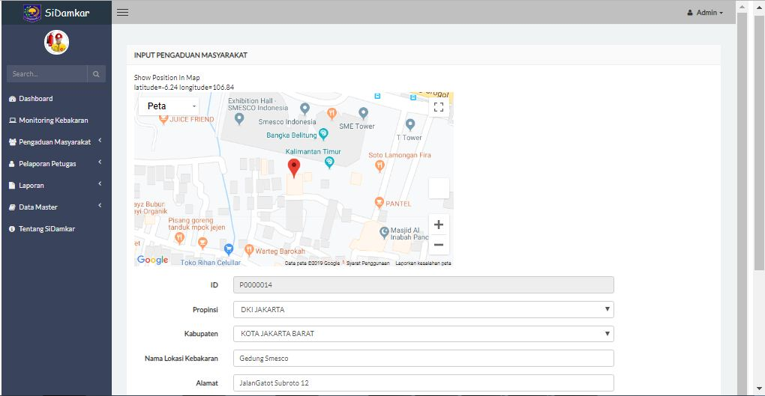
Menu pengaduan masyarakat

Slide 8
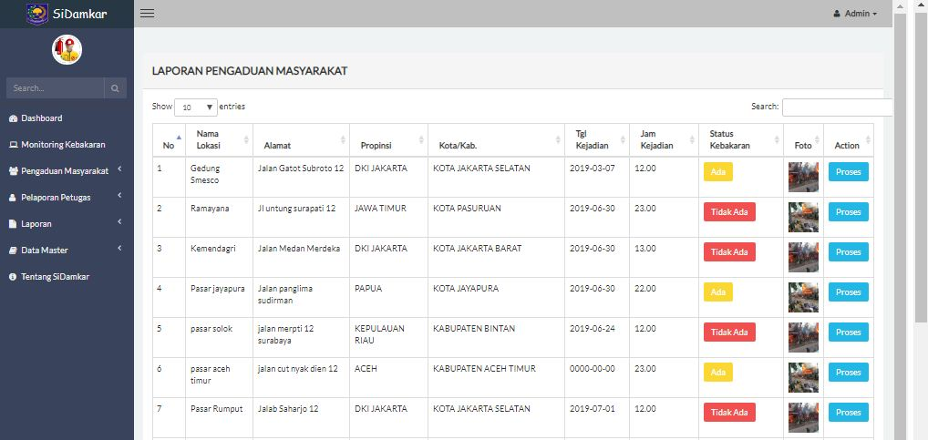
Laporan pengaduan masyarakat

Slide 9
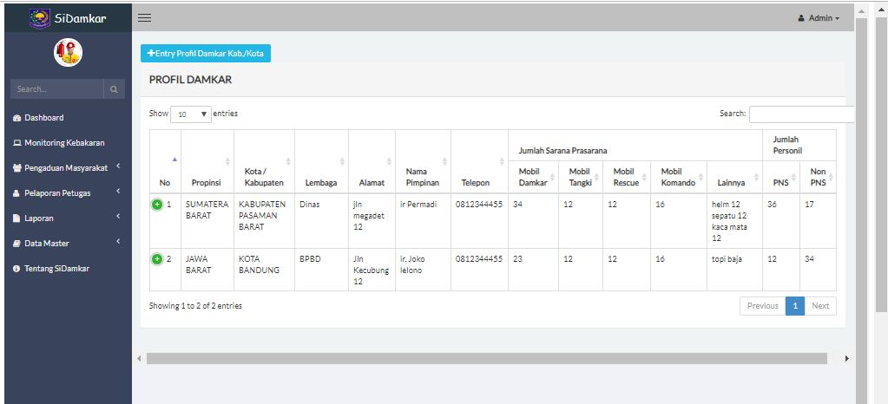
Profil damkar kabupaten / kota

Slide 10
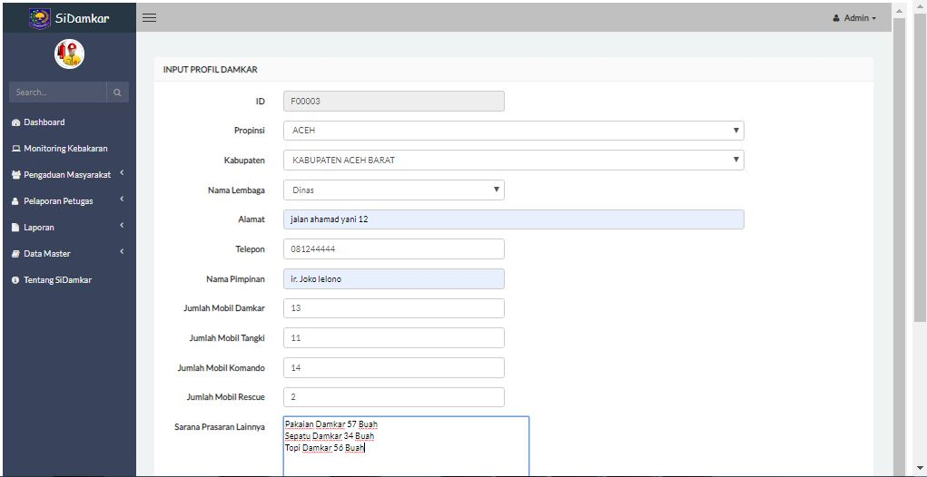
Entry profil kabupaten / kota

